Slide 1
DATAEXODUS BOX & GUARD
Hardware Remote Browser Isolation & Web Privacy Audit
Empirical 50-Site Australian Tracking Study under APP 8
Candidate: Thanh Dat Phan | TAFE NSW Cyber Security Capstone (A4)
Notes:
SPEAK THIS (ĐỌC TIẾNG ANH):
"Hello everyone. My name is Dat. Today I present DataExodus: a privacy hardware box on Raspberry Pi 5, and a web tracking study under Australian Privacy Principle 8."
Ý NGHĨA TIẾNG VIỆT:
Xin chào thầy cô và các bạn. Em tên là Đạt. Hôm nay em xin trình bày DataExodus: thiết bị phần cứng bảo mật trên Raspberry Pi 5 và bài nghiên cứu theo dõi web theo luật APP 8 của Úc.

Slide 2
BACKGROUND · THE THREAT
Introduction: Background & The Core Problem
1. Tracking via Hashed Emails
• Commercial trackers collect hashed emails (SHA-256).
• FTC (2024): 'Hashing is NOT anonymisation'.
• A hashed email remains a permanent, linkable identifier across websites.
2. Phishing & Malicious Links
• High volume of scam SMS impersonating Australian brands (myGov, Linkt, Banks).
• Attacks trick phones into downloading malware, clipboard commands, or stealing credentials.
3. Offshore Data Leaks (APP 8)
• Australian Privacy Principle 8 regulates cross-border data transfer.
• Most user apps and websites send data overseas without user awareness.
Notes:
SPEAK THIS (ĐỌC TIẾNG ANH):
"Today, websites track users using hashed emails. But hashing is NOT anonymisation. At the same time, phishing SMS and fake links are rising. DataExodus solves this by isolating untrusted links away from your phone."
Ý NGHĨA TIẾNG VIỆT:
Ngày nay, website theo dõi người dùng bằng email băm. Nhưng băm KHÔNG PHẢI là ẩn danh. Cùng lúc đó, tin nhắn lừa đảo và link độc tăng mạnh. DataExodus giải quyết việc này bằng cách cô lập link lạ khỏi điện thoại.

Slide 3
RESEARCH HYPOTHESIS & GOALS
Research Questions & Central Purpose
RQ1 (Research Study): Cross-Border Privacy & Tracking
• Question: How much tracking and offshore data leakage happens across 50 top Australian websites under APP 8?
• Hypothesis: Tracking is pervasive, and hashed emails survive across sites as linkable identifiers.
RQ2 (Engineering): Hardware Remote Browser Isolation (RBI)
• Question: Can an affordable Raspberry Pi 5 gateway safely isolate and score links (0–100) with zero false 'Dangerous' alarms?
• Purpose: Stop malicious code execution on user devices by executing it inside an isolated hardware sandbox.
Notes:
SPEAK THIS (ĐỌC TIẾNG ANH):
"My project has two goals. First, measure how 50 top Australian websites leak data overseas under APP 8. Second, build an edge hardware box that isolates risky links with zero false alarms."
Ý NGHĨA TIẾNG VIỆT:
Dự án của em có 2 mục tiêu chính: Thứ nhất, đo lường 50 website hàng đầu của Úc rò rỉ dữ liệu ra nước ngoài thế nào theo luật APP 8. Thứ hai, tạo thiết bị phần cứng cô lập link độc hại với độ chính xác cao, không báo động nhầm.

Slide 4
OUTLINE
Presentation Agenda
01 | Methods & 50-Site Study
Inclusion criteria, Playwright crawler protocol, reference datasets
02 | System Architecture & Raspberry Pi 5
Zero-JS Captive Portal, Remote Browser Isolation (RBI), nftables
03 | Empirical Results (RQ1 & RQ2)
5,166 requests analyzed, sandbox accuracy, TruyenVN verification
04 | Discussion & Learning Outcomes
Real-world impact, lessons learned, and TAFE ULO mapping
05 | Live Demonstration & Q&A
Live 7-minute visitor workflow and assessor questions
Notes:
SPEAK THIS (ĐỌC TIẾNG ANH):
"Here is my agenda: first, methodology; second, system design; third, test results; and finally, our live demo."
Ý NGHĨA TIẾNG VIỆT:
Đây là các phần chính: thứ nhất là phương pháp, thứ hai là kiến trúc hệ thống, thứ ba là kết quả kiểm nghiệm, và cuối cùng là phần demo trực tiếp.

Slide 5
ULO 2: LITERATURE & METHODS
Methodology & Testing Apparatus
1. 50-Site Study Protocol
• 5 Key Sectors (10 sites each):
Government, Health, Education, News, E-Commerce.
• Crawler Protocol:
- Playwright Chromium on Raspberry Pi 5.
- 8-second dwell time per site.
- Honest User-Agent: ethical crawler (no bot bypass).
- Pinned to 1.1.1.1 neutral DNS.
2. Hardware Apparatus & Tools
• Hardware Gateway:
Raspberry Pi 5 (4GB RAM, Debian 13 trixie).
• Kernel Firewall (nftables):
Blocks sandbox user 'dataexodus' from reaching private LAN (RFC 1918), stopping SSRF.
• Reference Intelligence:
- EasyPrivacy (57k rules) + DDG Tracker Radar (23k)
- URLhaus malware hosts + MaxMind GeoLite2 (GeoIP).
Notes:
SPEAK THIS (ĐỌC TIẾNG ANH):
"I tested 50 Australian websites across 5 sectors using Playwright on a Raspberry Pi 5. The Pi runs Linux nftables firewall to block any access to private networks, keeping everything strictly isolated."
Ý NGHĨA TIẾNG VIỆT:
Em đã đo 50 website Úc trên 5 lĩnh vực bằng Playwright trên Pi 5. Thiết bị Pi 5 sử dụng tường lửa nftables chặn hoàn toàn truy cập vào mạng nội bộ, đảm bảo cách ly tuyệt đối.

Slide 6
SYSTEM INTEGRATION
Project Architecture & Execution Flow
Step 1: Visitor Joins Wi-Fi
Smartphone connects to 'DataExodus-Box'. Isolated IP (10.42.0.x).
Step 2: Captive Portal Bẫy
DNS Watch intercepts probe -> Zero-JS Welcome Portal auto-opens (10.42.0.1).
Step 3: Submit Link
User pastes link or scam text. Sent to protection backend via POST.
Step 4: Sandbox Detonation
Headless Chromium opens link on Pi. Isolated by nftables from LAN.
Step 5: Heuristic 0–100 Score
24 explainable rules evaluate credential theft, downloads, trackers, scam text.
Step 6: Safe Browse (RBI)
User clicks/scrolls via streamed JPEG pictures. Code NEVER runs on phone!
Notes:
SPEAK THIS (ĐỌC TIẾNG ANH):
"Here is the system flow. When you join the Wi-Fi, the captive portal opens. When you check a link, Chromium opens it inside the Pi. Through Safe Browse, your phone only receives pictures. Untrusted code never touches your phone."
Ý NGHĨA TIẾNG VIỆT:
Đây là luồng hoạt động: Khi kết nối Wi-Fi, trang portal tự mở. Khi nhập link, Chromium trên Pi sẽ mở trang đó. Thông qua Safe Browse, điện thoại chỉ nhận hình ảnh JPEG. Mã độc không bao giờ chạm vào máy thật.

Slide 7
EMPIRICAL FINDINGS
Results: 50-Website Australian Measurement (RQ1)
5,166
Total Requests Observed
68.6%
Third-Party Requests (3,542)
776
Confirmed Tracker Beacons
48 / 49
Sites with Offshore Servers (APP 8)
Key Observations Across Australian Sectors:
• Sector Tracker Density: Health (17.2%) and Education (16.6%) had the highest tracker density, higher than News (13.0%) and Government (10.5%).
• Dominant Trackers: Google Analytics on 28 sites; Microsoft Clarity (session replay) on 7 sites (including 2 government portals); TikTok analytics on 5 sites.
• APP 8 Cross-Border Exposure: 48 of 49 scored sites routed traffic to overseas servers (US, EU, SG CDN endpoints).
Notes:
SPEAK THIS (ĐỌC TIẾNG ANH):
"In RQ1, we captured over 5,000 requests. 68% went to third parties, and 48 out of 49 sites sent data overseas. Health and Education had the highest tracker density."
Ý NGHĨA TIẾNG VIỆT:
Ở câu hỏi RQ1, ta thu thập hơn 5.000 request. 68% gửi cho bên thứ ba, và 48 trên 49 site gửi dữ liệu ra máy chủ nước ngoài. Y tế và Giáo dục là 2 nhóm có mật độ tracker cao nhất.

Slide 8
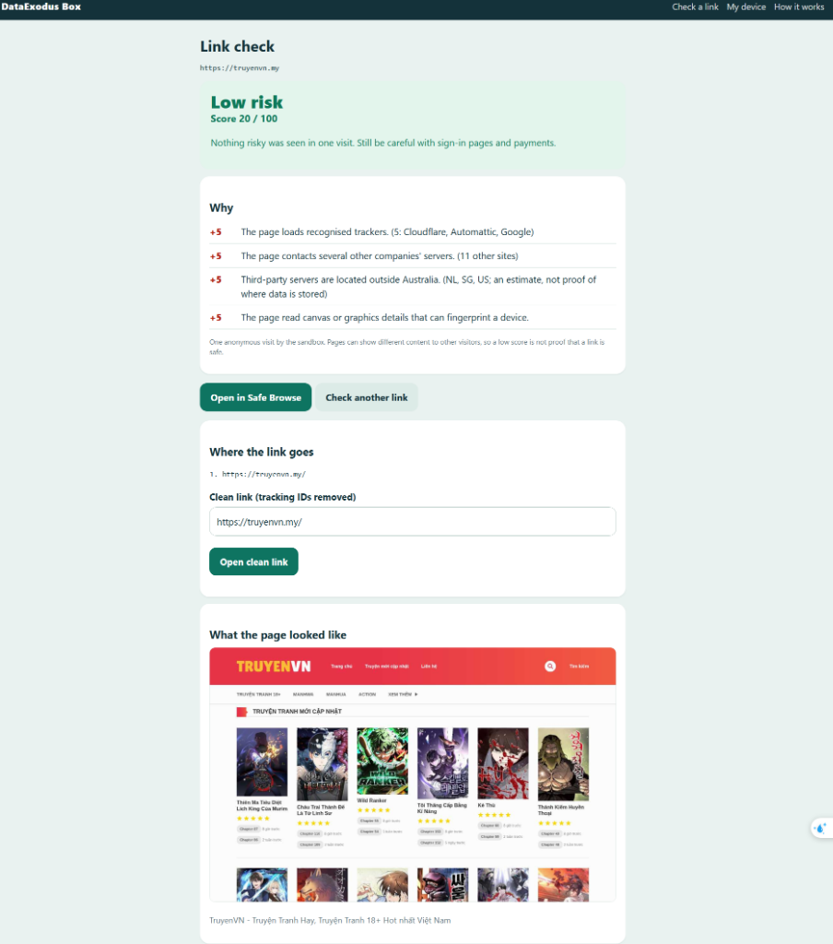
EVIDENCE & ACCURACY
Results: Sandbox Detonation & Heuristic Scoring (RQ2)
Sandbox Evaluation & Accuracy
• Zero False 'Dangerous' Alarms on 49 Sites:
- 31 sites scored 'Low Risk' (0–24)
- 18 sites scored 'Be Careful' (25–59) due to ad trackers
- 0 legitimate sites marked 'Dangerous' (60+)
• 4 Controlled Offline Samples Verified:
- News Article: Score 0 (Low)
- Sponsored Ad: Score 35 (Caution)
- Fake Bank Phishing: Score 60 (Dangerous)
- Fake CAPTCHA / Trojan: Score 85 (Dangerous)
• Real-World Example (truyenvn.my):
- Score: 20/100 (Low Risk)
- Transparent reasons: +5 trackers, +5 other servers, +5 offshore, +5 canvas fingerprinting.
Notes:
SPEAK THIS (ĐỌC TIẾNG ANH):
"In RQ2, our scoring engine had zero false 'Dangerous' alarms on legitimate sites. On the right, you see a real test on truyenvn.my scoring 20 out of 100, showing trackers and canvas fingerprinting."
Ý NGHĨA TIẾNG VIỆT:
Ở câu hỏi RQ2, bộ chấm điểm đạt 0 cảnh báo Dangerous sai trên các trang hợp pháp. Bên phải là ảnh chụp thực tế kiểm tra trang truyenvn.my đạt 20/100 điểm, chỉ rõ tracker và đọc vân tay thiết bị.

Slide 9
REAL-WORLD VALUE
Discussion: Impact on Theory, Policy & Practice
1. Hashing is Not Anonymisation
• Proven in controlled lab: SHA-256 email digests link user sessions across sites.
• Hashing alone fails privacy protection without active payload filtering.
2. Affordable Remote Browser Isolation
• Enterprise RBI (Cloudflare, Menlo) usually requires expensive cloud contracts.
• We proved a $60 Raspberry Pi 5 can deliver real-time pixel-streamed isolation.
3. Explainable Defense vs. Black-Box AI
• 24 clear, inspectable rules give users transparent reasons for every point.
• Eliminates AI hallucinations and makes security verdicts fully defensible.
Notes:
SPEAK THIS (ĐỌC TIẾNG ANH):
"This project shows two main things. First, hashing does not protect privacy. Second, we can bring enterprise Remote Browser Isolation to an affordable 60-dollar Raspberry Pi using transparent, explainable rules."
Ý NGHĨA TIẾNG VIỆT:
Dự án chứng minh 2 điều quan trọng: Thứ nhất, băm email không bảo vệ được sự riêng tư. Thứ hai, ta có thể mang công nghệ cô lập trình duyệt Remote Browser Isolation đắt đỏ về một chiếc Pi 60 đô với các luật chấm điểm minh bạch.

Slide 10
TAFE ULOS · ISSUES & FIXES
Project Management & Lessons Learned
Unit Learning Outcomes (ULOs)
• ULO 1 (Project Management):
4 major release iterations; 224 Python + 50 JS automated tests passing (0 skips).
• ULO 3 (Time & Stress Management):
Overcame hardware hurdles: fixed 80% USB tethering packet loss, managed Pi 5 thermal limits.
• ULO 4 (Decision Making):
Chose Zero-JS Captive Portal architecture to permanently eliminate XSS/CSRF vectors.
• ULO 5 (Project Evaluation):
19-step automated loopback acceptance suite.
Issues Faced & How Overcome
• Issue 1: Chrome 2KB Regex Limit
- Cause: SHA-512 regex exceeded Chrome DNR limit.
- Fix: Redesigned using substring urlFilter matching.
• Issue 2: Anti-Bot Challenge Walls (14 Sites)
- Cause: Cloudflare/Akamai bot detection on headless.
- Fix: Maintained academic honesty; reported coverage as measured without evasive spoofing.
• Issue 3: Ad Script Bypassing Popup Hooks
- Fix: Upgraded Guard 0.5.1 to use Chrome webNavigation API to close pop-unders directly.
Notes:
SPEAK THIS (ĐỌC TIẾNG ANH):
"Meeting our Learning Outcomes: we passed 274 automated tests. When Chrome rejected long regex rules, we solved it with substring filters. And we chose a Zero-JS portal to completely eliminate web vulnerabilities."
Ý NGHĨA TIẾNG VIỆT:
Đáp ứng chuẩn đầu ra ULOs: đạt 274 bài test tự động. Khi Chrome từ chối regex dài quá 2KB, em đã tối ưu bằng bộ lọc chuỗi con. Và em chọn giải pháp Zero-JS cho portal để triệt tiêu mọi lỗ hổng bảo mật.

Slide 11
NEXT HORIZONS
Future Roadmap & Opportunities
1. TLS Certificate Age Scoring (Heuristic Improvement)
• Read SSL certificate issuance dates inside the sandbox.
• Flag password forms hosted on domains under 7 days old (catches brand-new phishing sites).
2. Hold-on-Unknown via Tranco Top 100k (Network Policy)
• Integrate Tranco popularity allowlist.
• Hold unranked, unfamiliar domains for automatic sandbox detonation before resolving DNS.
3. Plug-and-Play Security Box for Australian SMEs (Commercial Opportunity)
• Package DataExodus Box as an affordable security appliance for medical clinics and law firms.
• Provides automatic APP 8 compliance monitoring without expensive IT consultants.
Notes:
SPEAK THIS (ĐỌC TIẾNG ANH):
"For future work: we can check SSL certificate age to catch brand-new phishing sites, and package DataExodus as a plug-and-play security box for small clinics and offices."
Ý NGHĨA TIẾNG VIỆT:
Hướng phát triển tương lai: kiểm tra tuổi chứng chỉ SSL để tóm các trang lừa đảo mới tinh, và đóng gói DataExodus thành thiết bị bảo mật cắm-là-chạy cho phòng khám và văn phòng nhỏ.

Slide 12
ASSESSMENT A4 · PRACTICAL DEMO
Live System Demonstration (7-Minute Protocol)
Live Demonstration Protocol for Assessor
1. Scan QR Card (0:00–0:45):
Assessor connects phone to 'DataExodus-Box'. Captive portal auto-opens.
2. Detonate Fake Bank Sample (0:45–2:30):
Check fake bank link. View score (60) and credential theft reasons.
3. Safe Browse Interaction (2:30–4:30):
Tap password field, type text, press Enter. Runs on Pi; phone only receives pictures!
4. Inspect 'My Device' & Sinkhole (4:30–6:00):
Observe live app DNS lookups. Toggle 'Block Trackers' to sinkhole.
5. Immediate Forensic Deletion (6:00–7:00):
Tap 'Forget this device'. All database rows deleted immediately.
Demo Status & Video
✔ Raspberry Pi 5 Active
✔ Hotspot Mode Active (wlan0)
✔ Zero-JS Portal Ready (:80)
✔ DNS Watch Sinkhole Active (:53)
✔ Kernel Firewall Enforced
✔ 4 Offline Samples Ready
[Recorded Video Available:
'DataExodus_Demo_Walkthrough.mp4']
Notes:
SPEAK THIS (ĐỌC TIẾNG ANH):
"Now I will start the live demonstration. You can scan the QR card to join the Wi-Fi, test a sample phishing link, interact safely through Safe Browse, and verify instant data deletion with Forget This Device."
Ý NGHĨA TIẾNG VIỆT:
Bây giờ em xin bắt đầu phần demo trực tiếp. Thầy có thể quét mã QR trên thẻ để vào Wi-Fi, thử link ngân hàng giả, chạm lướt web an toàn qua Safe Browse, và kiểm tra xóa dữ liệu tức thì với Forget This Device.

Slide 13
Acknowledgments, Academic Declaration & Q&A
Academic Integrity & Open Source Acknowledgments
• Academic Integrity Declaration:
In compliance with TAFE NSW guidelines, AI tools (Claude, ChatGPT, Gemini) were utilized for code drafting, testing harnesses, and documentation under my direct architectural leadership and code ownership.
• Open Source References:
EasyPrivacy, DuckDuckGo Tracker Radar, Abuse.ch URLhaus, MaxMind GeoLite2, Playwright, FastAPI, dnslib, pyahocorasick.
• Thank You to TAFE NSW Mentors & Assessors!
Questions & Answers (Q&A)
Notes:
SPEAK THIS (ĐỌC TIẾNG ANH):
"Thank you for listening. In accordance with TAFE guidelines, AI was used for drafting and test generation under my direct technical direction. I am now happy to answer your questions."
Ý NGHĨA TIẾNG VIỆT:
Cảm ơn thầy cô đã lắng nghe. Tuân thủ đúng quy định của TAFE, AI được dùng hỗ trợ viết test và code dưới sự chỉ đạo kỹ thuật trực tiếp của em. Em xin sẵn sàng trả lời các câu hỏi phản biện của thầy cô.

